Slide 1
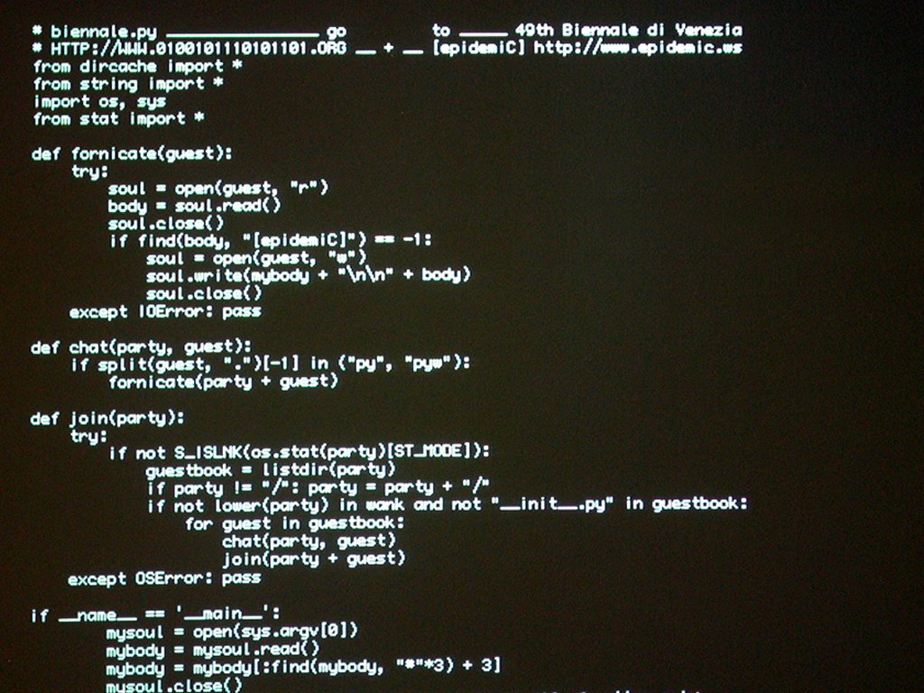
Virus jako řečový akt

Slide 2
„Zdrojový kód je novou formou jazyka: programovací jazyk, který, jak už to u mluveného či psaného jazyka bývá, má svou vlastní formální logiku a formu. Přestože počítačový virus není jasně vymezenou uměleckou kategorií, ale spíše digitálním objektem (nebo možná subjektem?), také má jistou konkrétní formu. Je produktem experimentálního přístupu k jazyku, který se neustále rozvíjí.“ Franziska Nori

Slide 3
Digitální kód jako řečový akt
Programovací jazyk můžeme považovat za jistý druh promluvy. K tomuto názoru se přiklání zejména teoretici z oboru softwarových studií
Soubor textů z oblasti softwarových studií -první texty po roce 2000
zkoumají virus na úrovni digitálního kódu a považují jej za specifický vyjadřovací prostředek
soustředí se na skutečné akce viru

Slide 4
Jussi Parikka – New Materialism as Media Theory
počátek 21. století posun ve výzkumu nových médií - zaměření na materialitu médií
Tři dominantní směry výzkumu:
působení abstraktního a neviditelného v širších materiálních sítích
průzkum abstraktnější roviny digitálních médií (software)
spojení mezi lidským tělem a technologiemi (virtuální realita)

Slide 5
Softwarová studia – základní teze
Matthew Fuller
Kritický přístup k výzkumu softwaru
Software není neutrální nástroj
průzkum specifických vlastností softwaru na mnoha úrovních, na nichž působí
Umělci by měli odkrývat kreativní potenciál softwaru

Slide 6
Lev Manovich
naše setkávání se světem probíhá prostřednictvím softwaru, naše civilizace ja na něm závislá
Software studies – průzkum toho, jakou roli hraje software v současné společnosti a kulturních a sociálních sil, které formují vývoj samotného softwaru

Slide 7
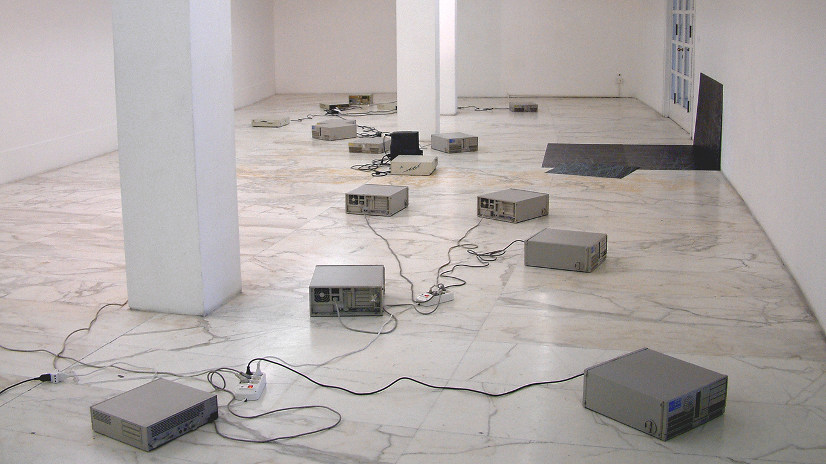
Umělecký výzkum softwaru
Maurizio Bolognini – Programmed Machines

Slide 8
Teorie řečových aktů
John Langshaw Austin. Jak udělat něco slovy. Praha: Filosofia, 2000.
Základní rozdělení promluv:
a) Lokuční
b) Ilokuční
c) Perlokuční
Austin klade důraz na performativní dimenzi jazyka

Slide 9
Mezi přirozeným a strojovým jazykem
Jakými způsoby pracují s teorií řečových aktů badatelé z oblasti softwarových studií?
Inke Arns - Read_me, run_me, execute_me. Code as Executable Text: Software Art and its Focus on Program Code as Performative Text.
Kód je ilokuční řečový akt – nic nereprezentuje, je schopný akce

Slide 10
Geoff Cox– Alex McLean. Speaking Code.
„Počítačový kód má zároveň čitelný i spustitelný stav, jmenovitě stav čtení i zápisu na úrovni jazyka samotného.“
akce je vykonána zároveň s jejím vyjádřením, liší se od běžného jazyka

Slide 11
Katherine Hayles. My Mother Was Computer: Digital Subjects and Literary Texts.
„…kód spuštěný v digitálním počítači způsobuje změny v chování tohoto stroje a prostřednictvím síťových portů a dalších rozhraní může iniciovat další změny, všechny implementované skrze přenos a spuštění kódu.“

Slide 12
Digitální kód dokáže působit změny ve vnějším světě – kód ovlivňuje sféru politického, estetického a sociálního
na tom se všichni autoři shodují
politická dimenze kódu
Běžné skrývání autora, prostředí, pracovních metod a efektů
Otázka, jak zviditelnit vnějšek softwaru?

Slide 13
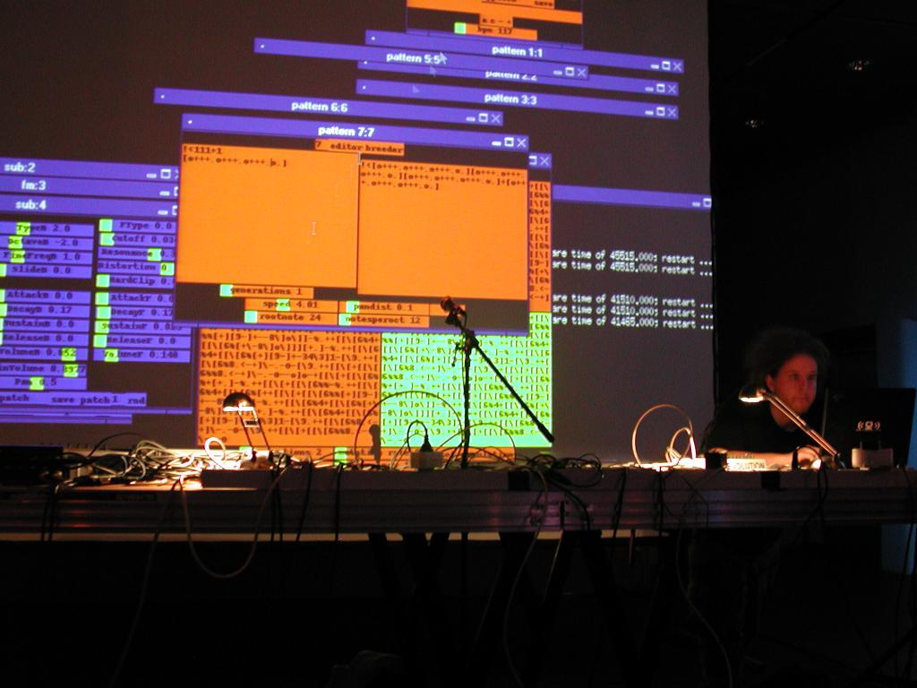
Live coding
https://www.youtube.com/watch?v=Z-8DX7g2zEc
https://www.youtube.com/watch?v=-QY2x6aZzqc

Slide 14
Bienalle.py (2001) –
dílo skupiny EpidemiC + Eva a Franco Mattes (pseudonym 0100101110101101.org)

Slide 15
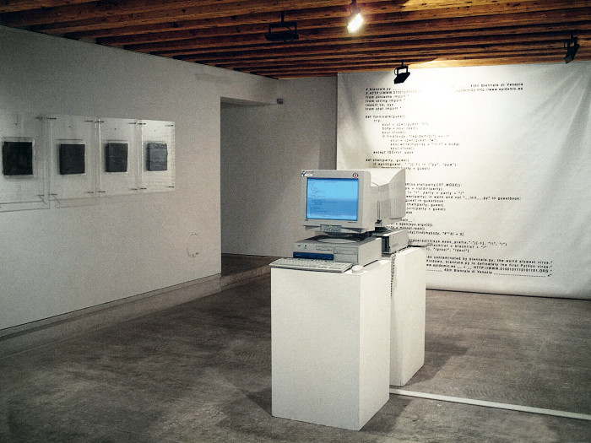

Slide 16
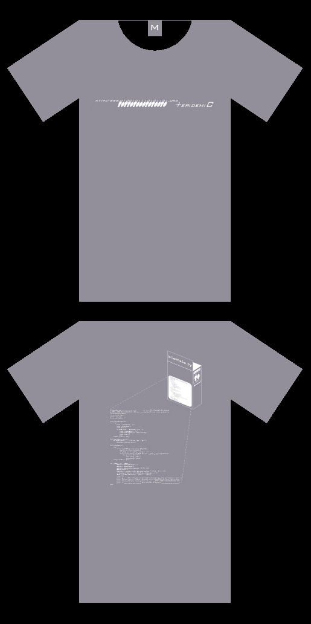

Slide 17
Performativita zlého kódu
výraz performativní - původ v Austinově teorii řečových aktů
Poté přesun do kontextu umění (performativní umění) – 50. léta
performativní kvality umění nových médií
Umění nových médií jako proces a událost
Událost, v níž je zapojeno mnoho aktérů

Slide 18
Počítačový virus může jednat na úrovni digitálního kódu nebo na úrovni viditelného povrchu
Povrchová úroveň – kulturní logika - obrazové, zvukové či textové sdělení

Slide 19
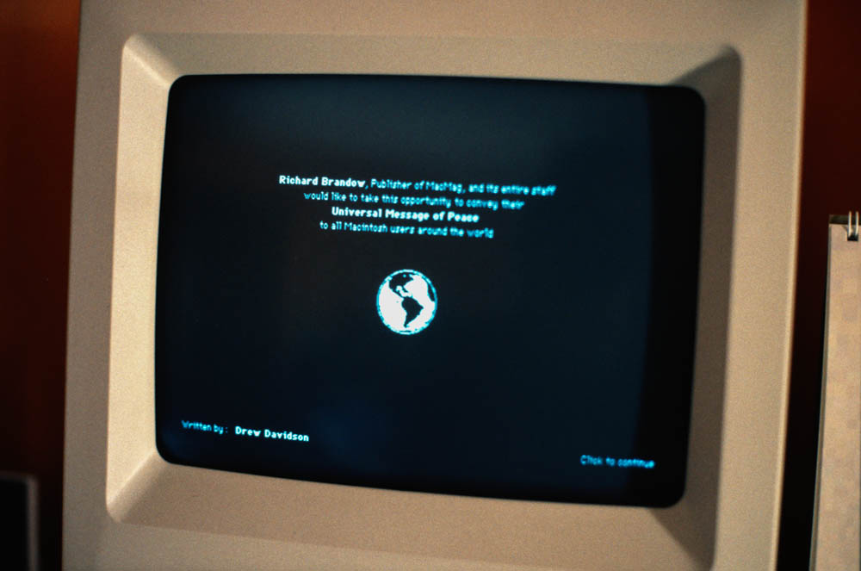
MacMag (Computer Graphics Conspiracy / Artemus Barnoz & others)

Slide 20
Úroveň digitálního kódu – logika softwaru - Jednání počítačového viru na základě definovaných algoritmů
Algoritmus jako vyjadřovací prostředek – dvě strategie
A) Ian Bogost – procedurální rétorika
https://molleindustria.org/mcdonalds/
B) Metaforická funkce algoritmu – simulace abstraktních pojmů (láska, samota)
Doris C. Rusch – Matthew Weise. Games about LOVE and TRUST?: Harnessing the Power of Metaphors for Experience Design.

Slide 21
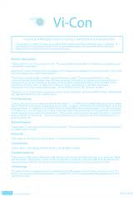
Vi-Con – autor Luca Bertini

Slide 22
Interakce počítačového viru s uživatelem
infekční proces představuje specifický způsob komunikace mezi virem a uživatelem
Setkání viru a uživatele dá vzniknout jedinečné situaci
imaginární virus DOGS - vyvolává emotivní reakce, někdo získal přístup k našim datům

Slide 24
Spoluúčast uživatele probíhá na dvou rovinách:
vykonání určité fyzické akce
emocionální investice do celé situace
Reakce uživatele na virus jsou nepředvídatelné
Vzniká událost podobná uměleckému happeningu

Slide 25
Poetický virus
Programovací jazyk se odlišuje od přirozeného jazyka svou instrumentálností, záměrná eliminace jakékoliv nejednoznačnosti
Ale Florian Kramer zasazuje tento jazyk do širšího kulturního kontextu – odrývá jeho magickou dimenzi
„Komputace a představy o ní jsou bohaté na kontradikce a naplněné metafyzickými a ontologickými spekulacemi. Pod povrchem všech těchto kontradikcí a spekulací leží naše obsese kódem, který uskuteční fantasma, v němž se slova stanou tělem. Tato vidina však zůstává nenaplněna, protože její realizace stále znovu a znovu selhává tváří v tvář nezměrným spekulativním očekáváním, která do této představy vkládáme.“ Florian Kramer

Slide 26
Kód má poetické kvality - umělci jdou proti jeho instrumentalitě, snaha učinit z kódu umělecký prostředek
výstava I Love You (2002) - ve Frankfurtském muzeu aplikovaného umění (Museum für Angewandte Kunst Frankfurt)
průzkum uměleckého potenciálu počítačového viru

Slide 27
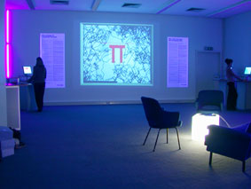
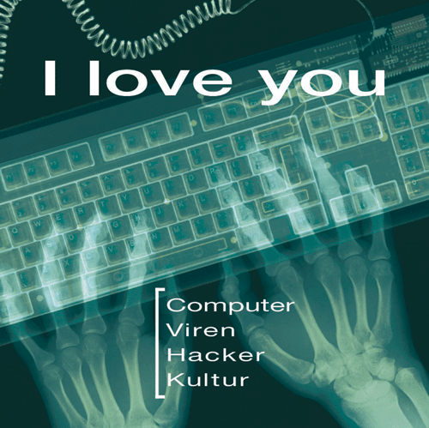
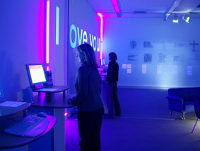

Slide 28
Součástí výstavy performance Franca Berardiho
https://www.youtube.com/watch?v=jJFlRoQr96E
přednesl zdrojový kód počítačového viru I Love You jako kdyby se jednalo o báseň
pokus o emancipaci kódu - od utilitárního využití směrem k poetickému vyjádření
https://www.youtube.com/watch?v=jJFlRoQr96E

Slide 29
Berardi přemisťuje kód do překvapivého kontextu – akcentuje jeho estetické vlastnosti
odmítnutí racionality, počítačové logiky a systému příkazů v Berardiho performanci
výzva k vytváření programů odmítajících jediný autoritativní hlas

Slide 30
Básně v digitálním kódu
báseň v programovacím jazyce- kombinace literárního a strojového jazyka
Báseň má dvojí artikulaci, jednak textuální forma a také běžící program
programovací jazyk PEARL
typické žánry: básně tvořené volným proudem slov, konkrétní poezie, haiku, kaligramy

Slide 31
Srovnání zdrojového viru Bienalle.py se zdrojovým kódem viru Elkcloner
POEM ASC 'ELK CLONER:‚ Elkcloner
DFB $8D,$8D
ASC ' THE PROGRAM WITH A PERSONALITY'
DFB $8D,$8D,$8D
ASC 'IT WILL GET ON ALL YOUR DISKS'
DFB $8D
ASC 'IT WILL INFILTRATE YOUR CHIPS'
DFB $8D
ASC 'YES IT'
DFB $A7
ASC 'S CLONER!'
DFB $8D,$8D
ASC 'IT WILL STICK TO YOU LIKE GLUE'
DFB $8D
ASC 'IT WILL MODIFY RAM TOO'
DFB $8D
ASC 'SEND IN THE CLONER!'
DFB $8D,$8D,$8D,$8D,$0

Slide 32
Bienalle.py

Slide 33
Bienalle.py – básnické kvality kódu
duše = otevřít (host, ̎ r ̎ )
tělo = duše.číst ( )
má duše = uzavřít ( )
mé tělo = mé tělo [: najdi(moje tělo, "#" *3) + 3]

Slide 34
Moderní x nemoderní kód - shrnutí
Moderní
kód popisován jako abstraktní, oddělený od fyzického světa a kultury
instrumentální charakter kódu
čistě technologický jazyk
Nemoderní - Denisa Kera - Software and cosmopolitics: code as the language of the new Constitution
kód vždy operuje v konkrétním kontextu
hledání poetických vlastností kódu
zasazení kódu do širšího kulturního rámce
propojuje sféru společnosti, jazyka (diskurzu) a přírody

